Slide 1
Diciembre 06 de 2017
ESTUDIO DE INCAPACIDADES DE SALUD Y RIESGOS LABORALES

Slide 2
Frecuencia y Número de casos Riesgos Laborales
Frecuencia
Se observa un comportamiento relativamente estable en la frecuencia de siniestros de incapacidades temporales.
Número total de casos
De acuerdo con el análisis del total de casos se observa una tendencia creciente en la cantidad de incapacidades desde el 2014. Con una estabilización hacia el final.
Miles de casos

Slide 3
Frecuencia y Número de casos Origen Común
Frecuencia *
A diferencia del ramo de Riesgos Laborales, en el sistema de salud se observa un comportamiento creciente de la frecuencia de siniestros.
Número total de casos
* El denominador son todos los afiliados incluyendo los beneficiarios
Existe una tendencia creciente en la cantidad de incapacidades reportada al sistema.
Miles de casos

Slide 4
Costo total y promedio de los siniestros
Riesgos Laborales
Costo medio
Se observa un comportamiento creciente del costo medio durante los últimos años
Costo total de los siniestros por año
Millones de pesos
Al igual que en el costo medio se observa una tendencia creciente en el costo total de los siniestros.
Miles de millones de pesos

Slide 5
Costo total y promedio de los siniestros Origen Común
Costo medio
El costo medio sigue un comportamiento creciente desde el año 2014.
Costo total por año
Millones de pesos
De acuerdo con el análisis del total de casos se observa una tendencia creciente en el costo de incapacidades desde el 2014.
Miles de millones de pesos

Slide 6
Siniestralidad IT en Riesgos Laborales
En general se observa que la siniestralidad promedio está alrededor del 11%, la mayor parte de la explicación se debe a un costo promedio más alto en las incapacidades reportadas al Sistema de Riesgos Laborales.

Slide 7
Siniestralidad IT en Origen Común
En general se observa que la siniestralidad en promedio está alrededor del 3%.

Slide 8
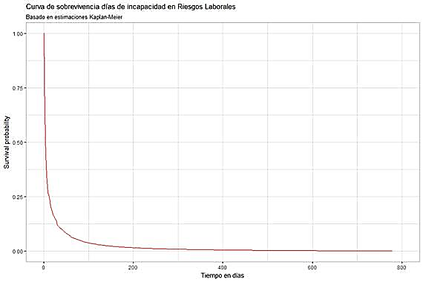
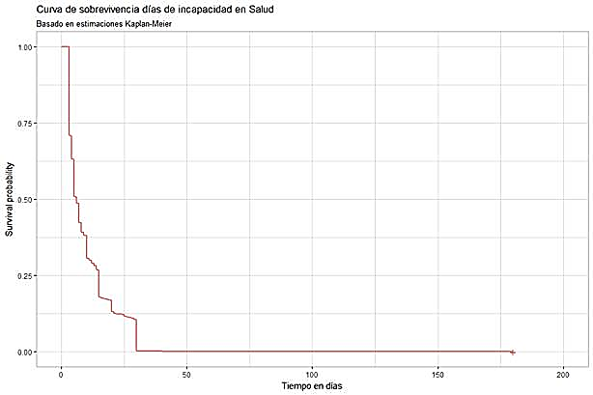
Probabilidad de incapacitarse más de x días
Riesgos Laborales
Días de incapacidad | Probabilidad
1-10 | 74%
10-30 | 14%
30-90 | 8%
90-180 | 2%
+180 | 2%
+540 | 0,21%
Origen Común
Días de incapacidad | Probabilidad
1-10 | 69%
10-30 | 29%
Mayor a 30 días | 1%

